Slide 1
ArtUI: alati UI za generiranje umjetničkih djela
Jasminka Belščak, mag. inf., izvrsna savjetnica,
RITHA/ECHA Specialist for Gifted Education, OŠ Petrijanec
Renata Papec, dipl. inf., savjetnica, OŠ Ivana Kukuljevića Sakcinskog Ivanec
Valentina Hosnjak, mag. prim. educ., OŠ Petrijanec

Slide 2
Devet vrsta umjetnosti
slika
glazba
film
ples
strip
drama
književnost
kiparstvo
arhitektura

Slide 3
Zašto ova radionica?
Umjetnici posjeduju karakteristike poput maštovitosti, originalnosti, kreativnosti, ambicije što su ujedno i neke od karakteristika koje želimo razviti kod svojih učenika, ali i kod sebe - učitelja.
Iako nismo svi prepoznati kao umjetnici, to ne znači da se u svima nama ne skriva umjetnik.

Slide 4
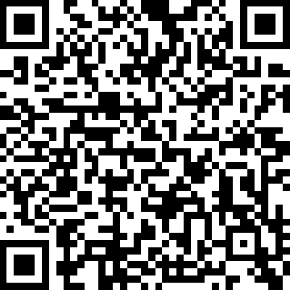
Pripremni zadatak
otvorite online digitalnu ploču za suradnju
poslije postavite svoje radove na ploču
https://digipad.app/p/708434/37b521ce12f96

Slide 5
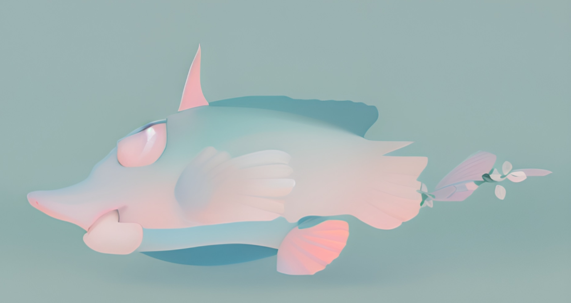
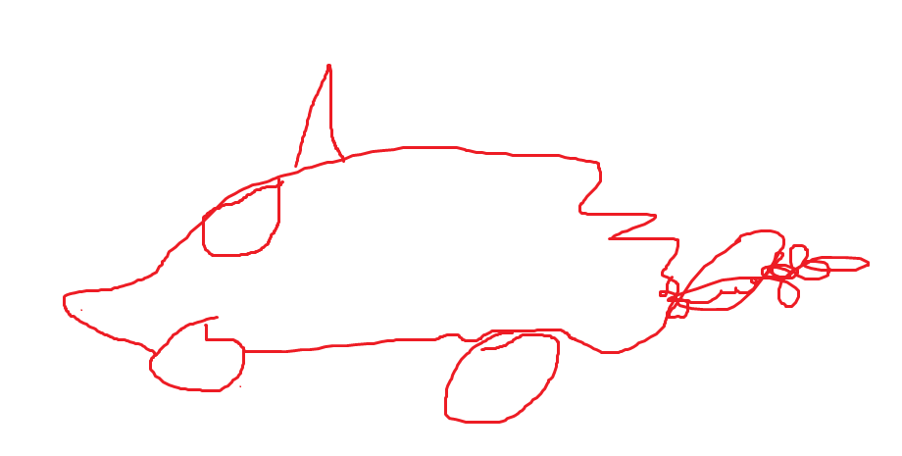
Aktivnost 1: stvaranje slika: od skice do slike
Primjeri
Korišteni alati i zadatak
https://app.vizcom.ai/
https://www.autodraw.com/

Slide 6
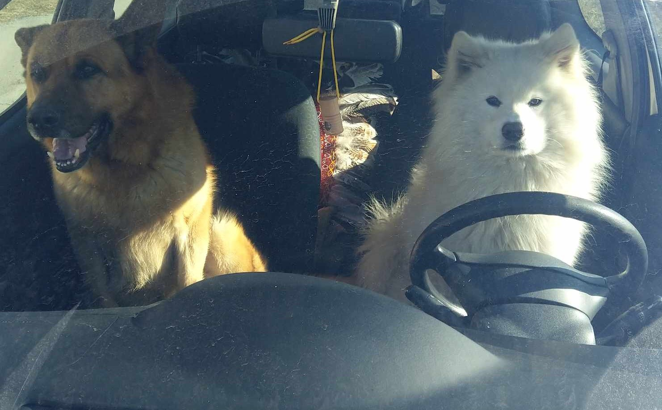
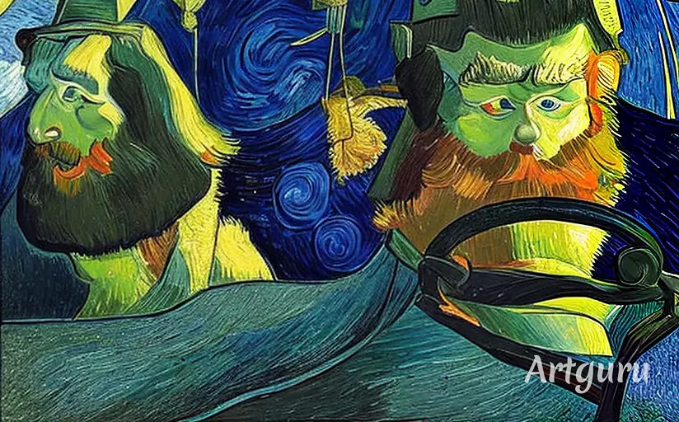
Aktivnost 2: stvaranje slika: od slike do umjetničkog djela
Primjeri
Korišteni alati i zadatak
https://www.artguru.ai/
AI Tools – Photo to AI
https://hotpot.ai/
AI Image – Art Generator

Slide 7
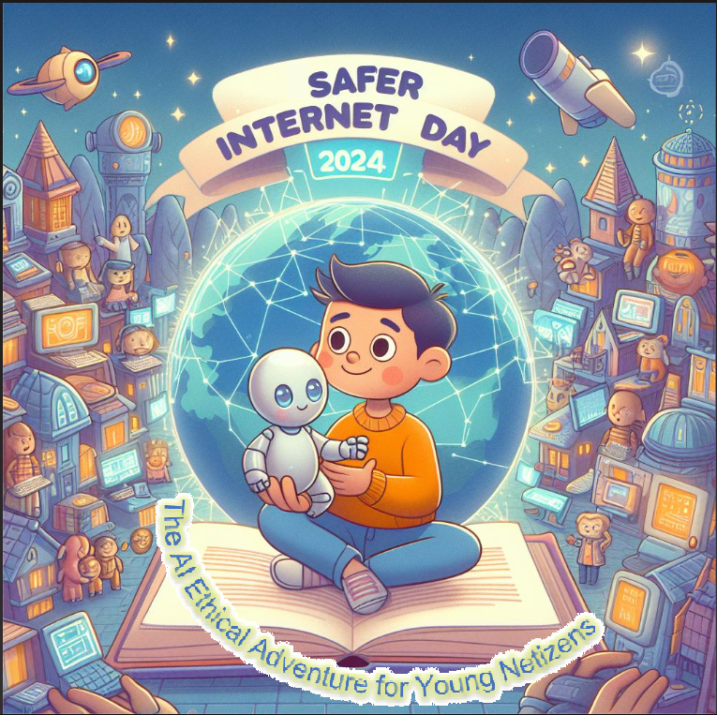
Kako prepoznati slike generirane UI?
Ideje?
https://isitai.com/ai-image-detector/
https://huggingface.co/spaces/umm-maybe/AI-image-detector

Slide 8
Aktivnost 3: skladanje glazbe
Primjeri
Korišteni alati
Song Maker
MusicGen
SongR

Slide 9
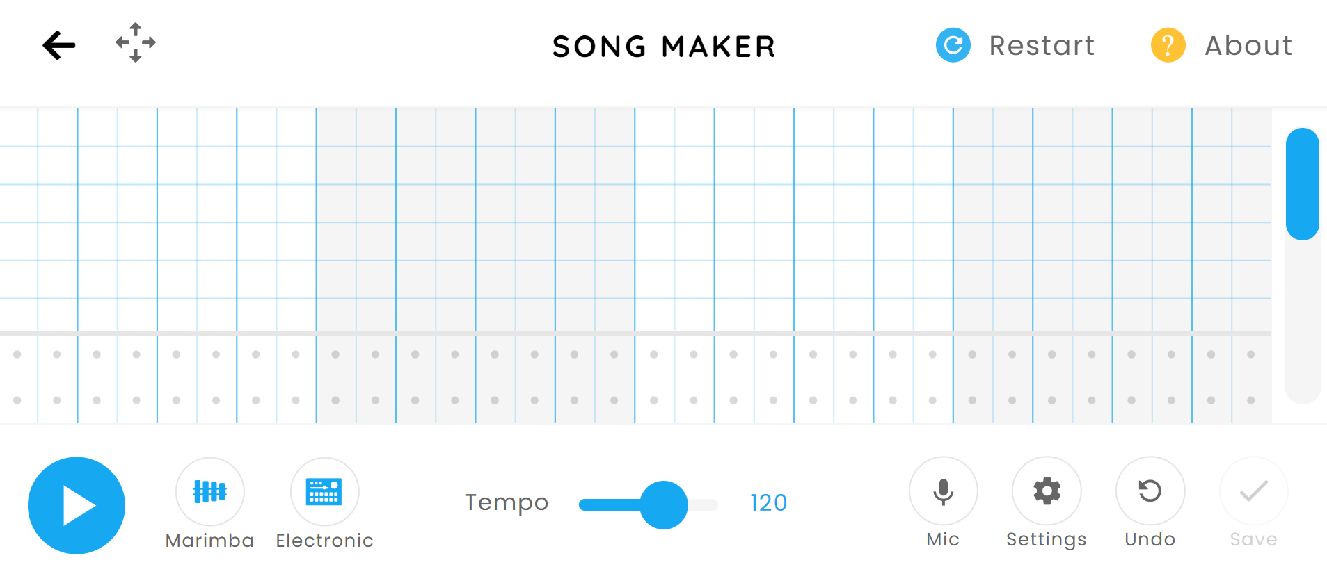
Song Maker
za stvaranje melodije korisnici klikaju po virtualnoj notnoj tablici
različiti instumenti, ritam i tempo
besplatno i jednostavno preuzimanje glazbe
https://musiclab.chromeexperiments.com/Song-Maker/

Slide 10
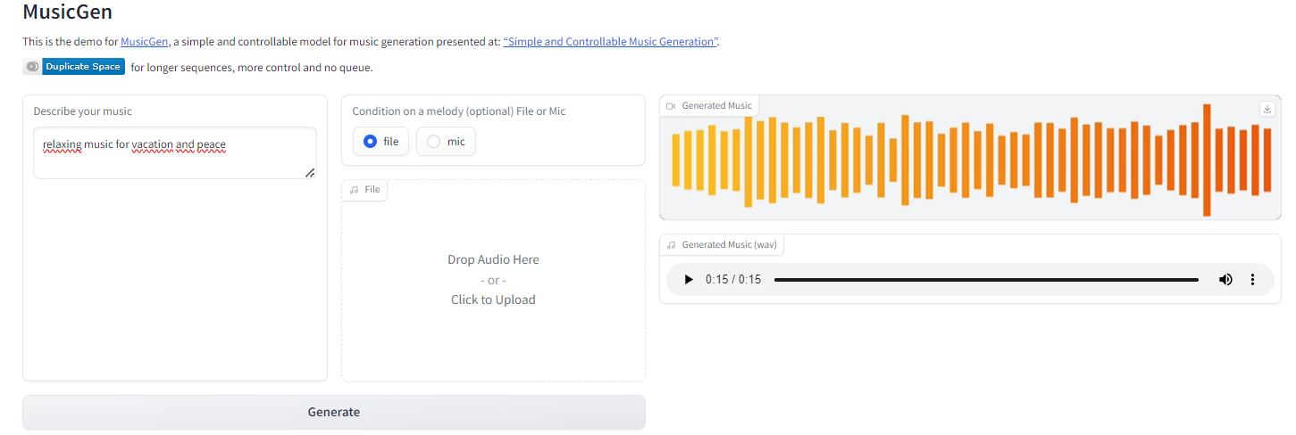
MusicGen
generiranje pomoću opisa glazbe
moguće preinake već postojećih glazbenih melodija
jednostavno i besplatno preuzimanje stvorene glazbe
https://huggingface.co/spaces/facebook/MusicGen ​

Slide 11
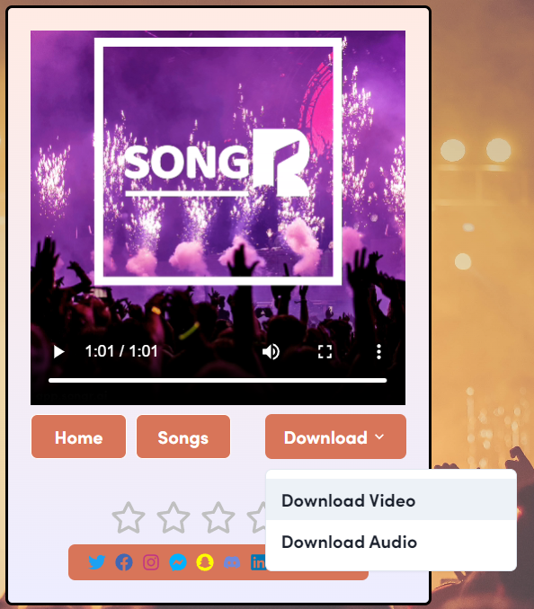
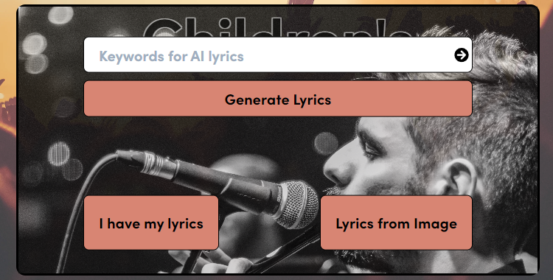
SongR
stvaranje teksta (vlastitog, na temelju
ključnih riječi, iz slike), glazbe i prigodnog videa
preuzimanje glazbe ili videa dostupno uz registraciju
ili prijavu Google računom
https://www.songr.ai/

Slide 12
Kako prepoznati glazbu generiranu UI?
Ideje?
AHA Music – dodatak za Chrome
TimeStretch
PEX

Slide 13
Invideo AI
Aktivnost 4: izrada videa
besplatni AI program koji pomoću umjetne inteligencije stvara videozapise po vašem kriterijima koji sadržavaju sve oblike multimedija poput; teksta, slika, kraćih videa

Slide 14
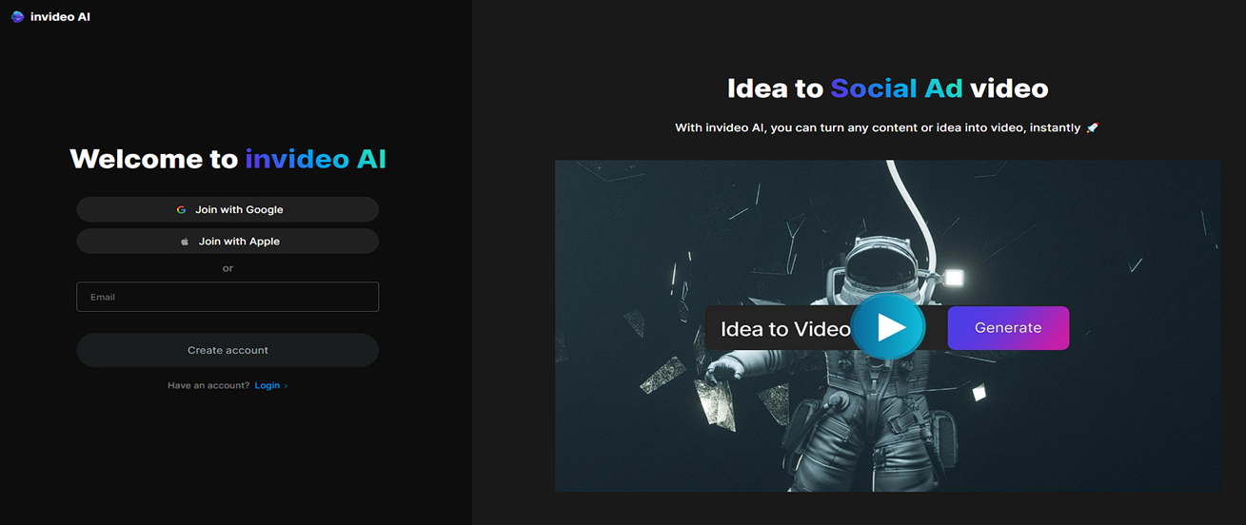
Invideo AI nudi jednostavnu prijavu ili registraciju pomoću E- mail-a, Google računa ili Apple ID- a
Link za registraciju ili prijavu
https://tinyurl.com/4a8vvwwj

Slide 15
Razlika između besplatne i plaćene verzije

Slide 16
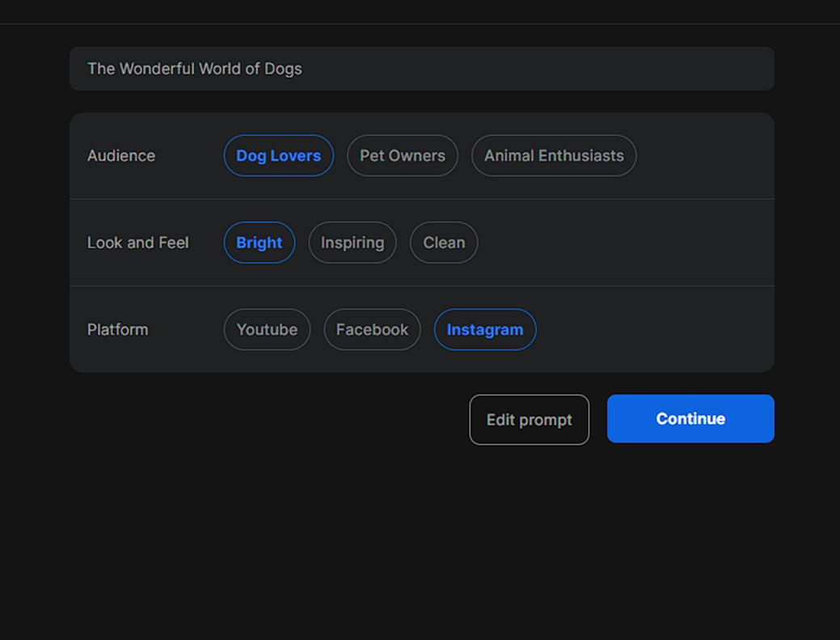
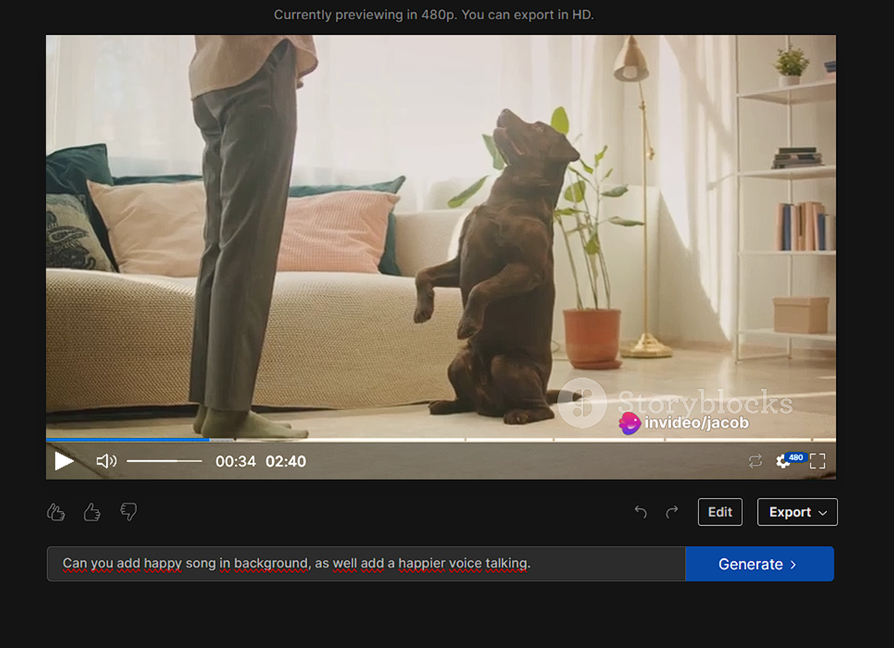
Kako izraditi video
KORAK – unošenje kriterija za izradu videa
2. KORAK – dodatne modifikacije
3. KORAK – uređivanje videa
prema dodatnim
kriterijima

Slide 17
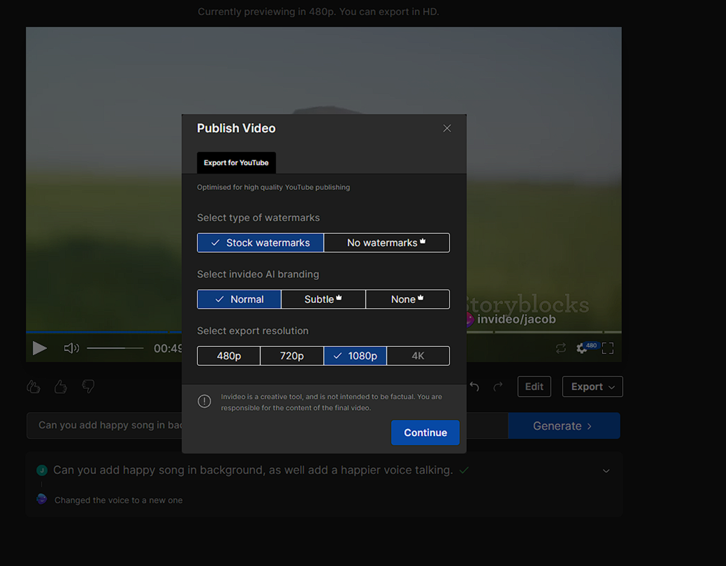
4. KORAK – dodavanje vlastitih multimedija
5. KORAK – video export

Slide 18
Hourone AI
Primjeri
Predstavljanje ekipe djevojčica
Rosalind Franklin
https://hourone.ai/

Slide 19
Kako prepoznati video generiran UI?
Ideje?
Deepware Scanner može skenirati i otkriti deepfake u videozapisima manipuliranima umjetnom inteligencijom
internetska stranica prihvaća 'zahtjeve za skeniranje' za sumnjive videozapise koje će potom Deepware prenijeti i skenirati radi autentičnosti
drugi slični alati za dubinsko otkrivanje lažiranja su Sentinel, Reality Defender, WeVerify i Microsoftov Video Authenticator Tool.

Slide 20
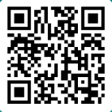
Hvala na pozornosti!
jasminka.belscak@skole.hr
renata.papec1@skole.hr
valentina.martincevic@skole.hr
?
https://forms.office.com/e/Abk4c2xEhm

